Slide 1
小規模店舗等における現地検証
資料２－４

Slide 2
１．イオンモール大阪ドームシティの現地検証
令和３年７月27日
【参加者】
・大阪府福祉のまちづくり審議会 田中会長
・大阪府福祉のまちづくり審議会 西尾委員
・車いす使用者（電動） ３名
・介助者 ２名
・府職員 ６名
・イオン社員 ２名
田中会長に現地検証にご同行いただきアドバイスをいただいた。
【イオンモール大阪ドームシティの概要】
最寄り駅 大阪メトロ長堀鶴見緑地線 ドーム前千代崎駅 地下通路で直結約2分
建物概要 敷地面積 約28,000㎡ 延べ面積 約76,000㎡ 地上5階地下1階建て

Slide 3
１．イオンモール大阪ドームシティの現地検証
物販店舗 （日用雑貨）

Slide 4
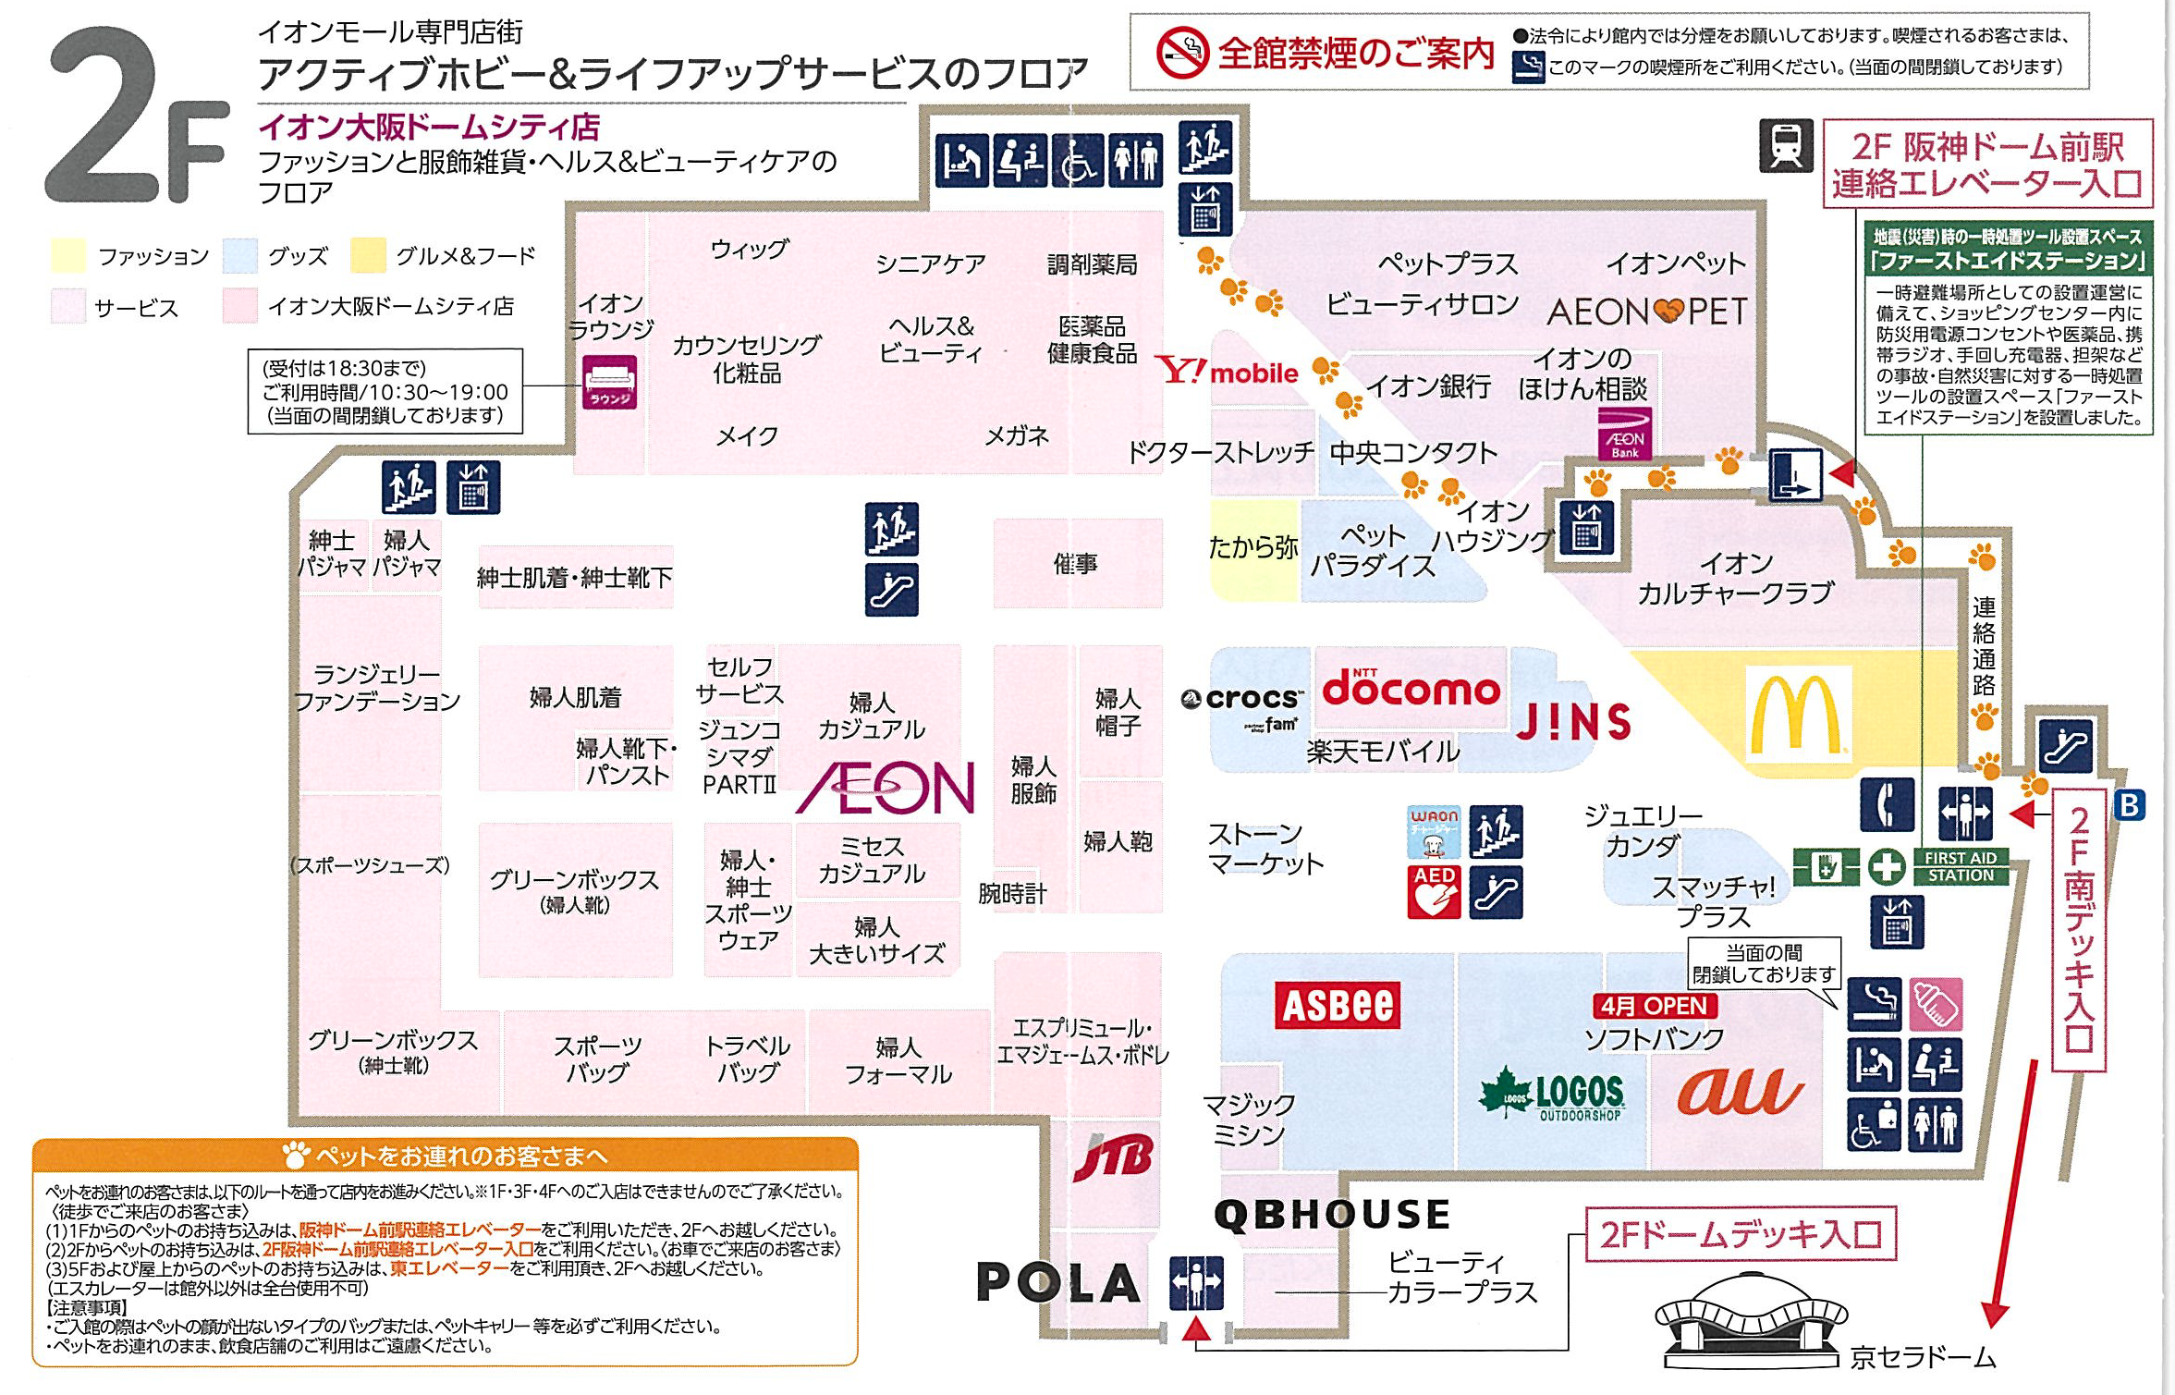
１．イオンモール大阪ドームシティの現地検証
サービス店舗（銀行）
飲食店舗
（ファーストフード）

Slide 5
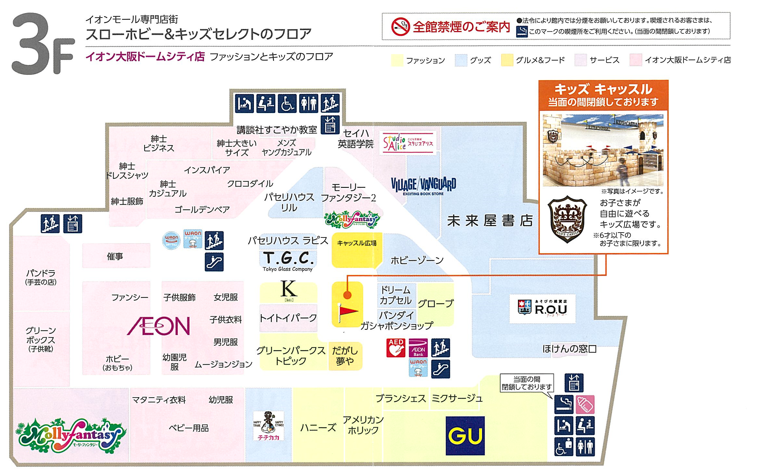
１．イオンモール大阪ドームシティの現地検証
物販店舗
（書店）

Slide 6
１．イオンモール大阪ドームシティの現地検証
駐車場

Slide 7
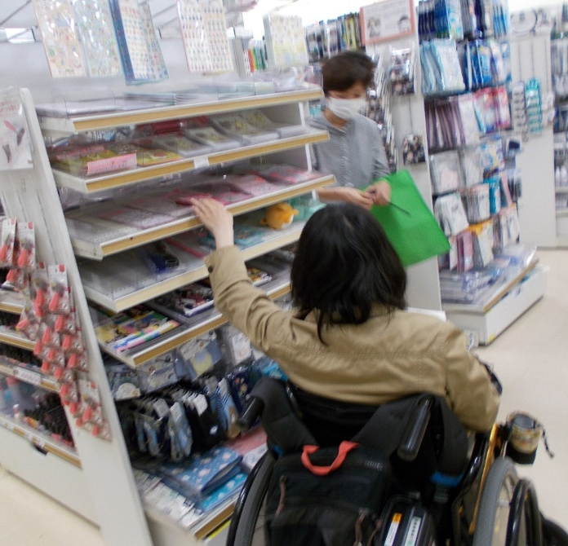
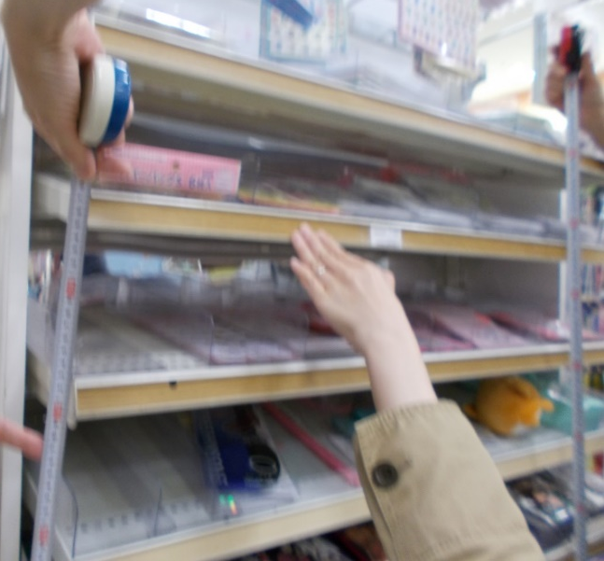
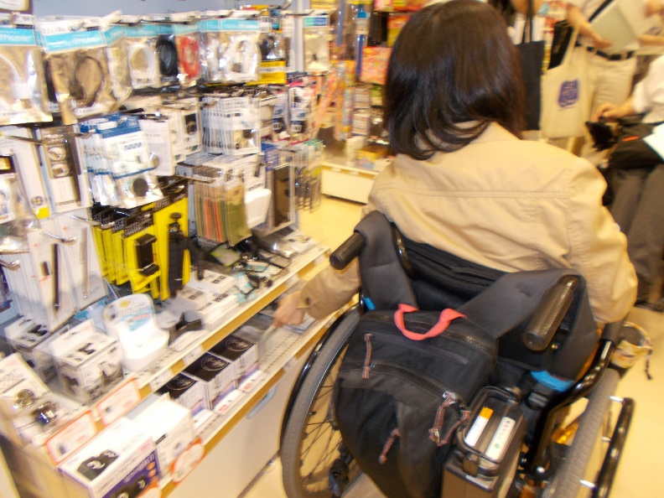
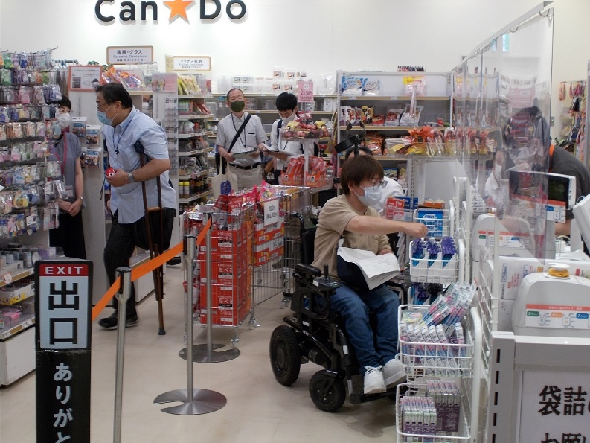
物販店舗（日用雑貨）
１．イオンモール大阪ドームシティの現地検証
・通路の幅 80㎝の確保
・車椅子使用者の届く棚の高さ 120㎝程度
・筆談ボードはない
・会計は可能
・職員教育もできている

Slide 8
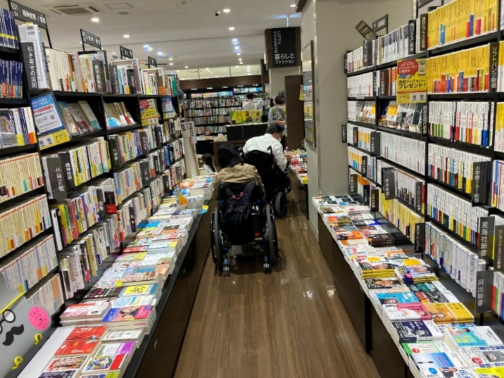
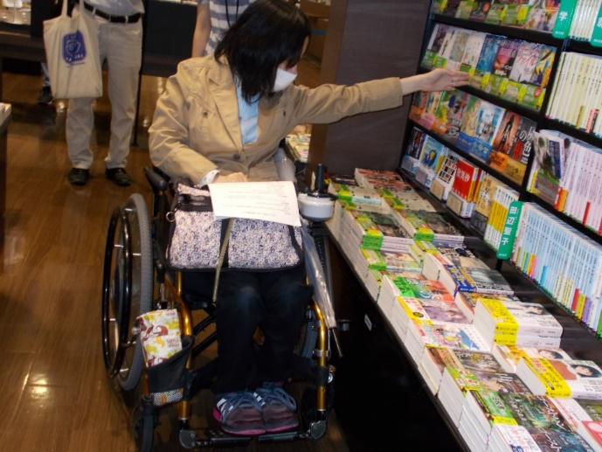
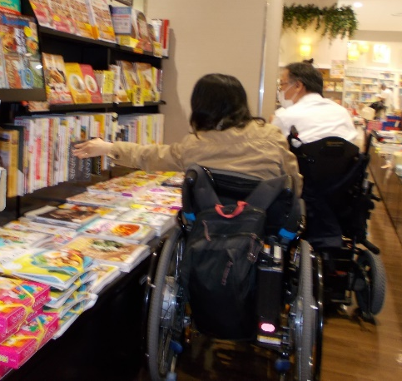
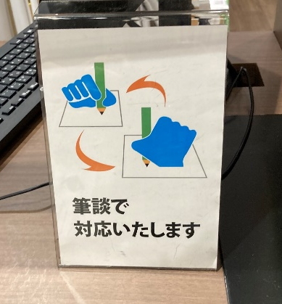
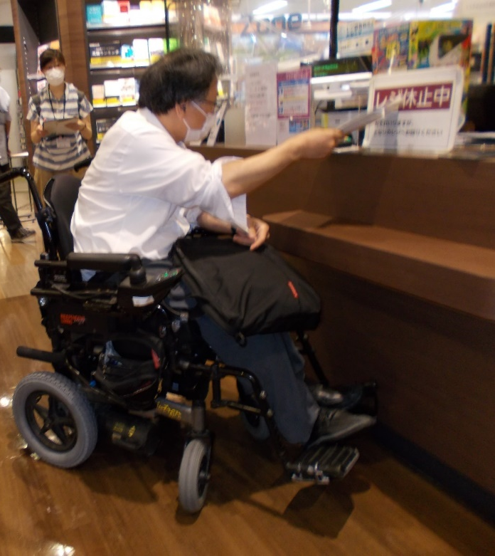
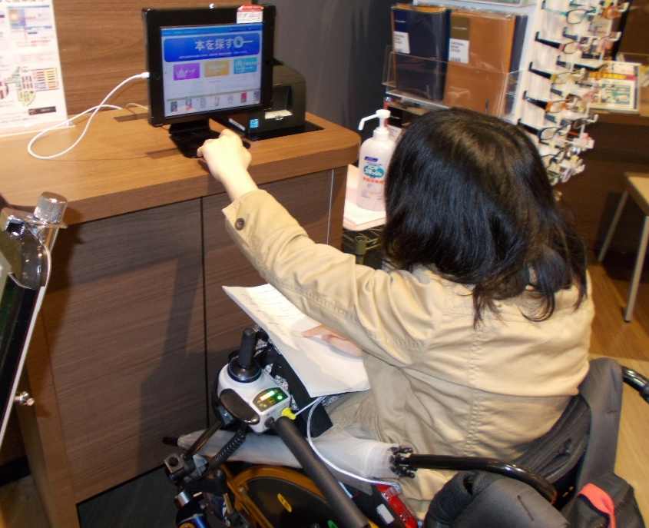
物販店舗（書店）
１．イオンモール大阪ドームシティの現地検証
書籍検索機
・通路幅は十分ある（80㎝以上）
・本が平置きなので、手が棚に
届かない（平置き棚の幅 60㎝）
・筆談ボードは設置
・書籍検索機に近づける
・会計は可能
・職員教育もできている
90cm
70cm

Slide 9
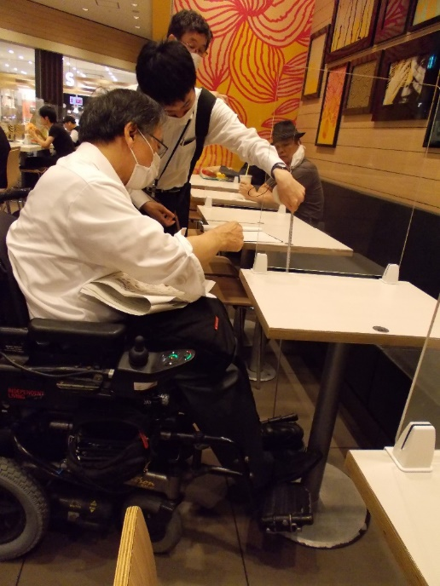
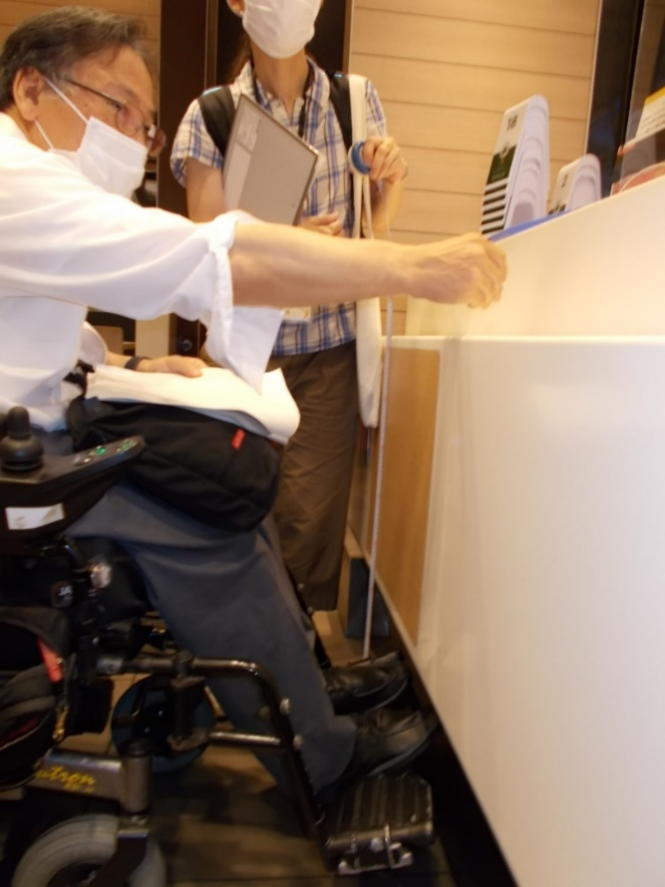
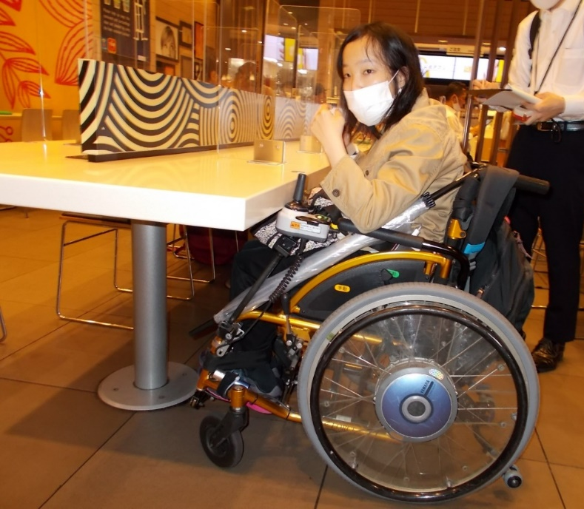
飲食店舗（ファーストフード）
１．イオンモール大阪ドームシティの現地検証
100cm
80cm
・テーブル下端より70㎝あれば、フットサポートが収まり
テーブルに近づける
・テーブル、椅子は移動でき、車椅子で着席できる
・会計は可能
・職員教育もできている
・注文もパネルが大きくわかりやすい

Slide 10
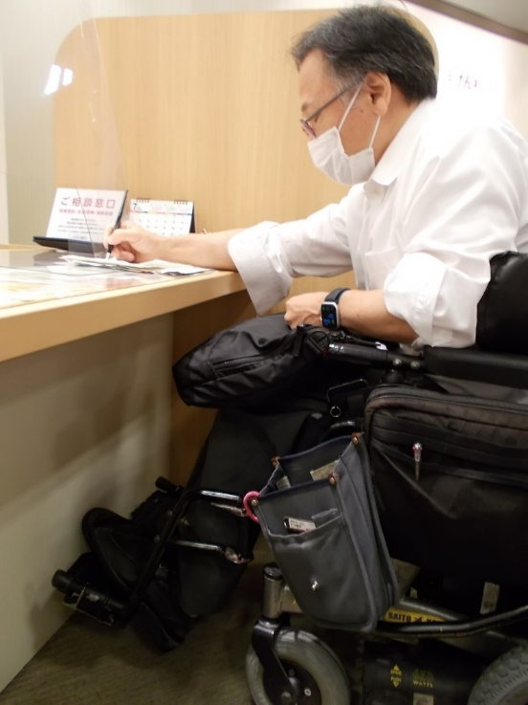
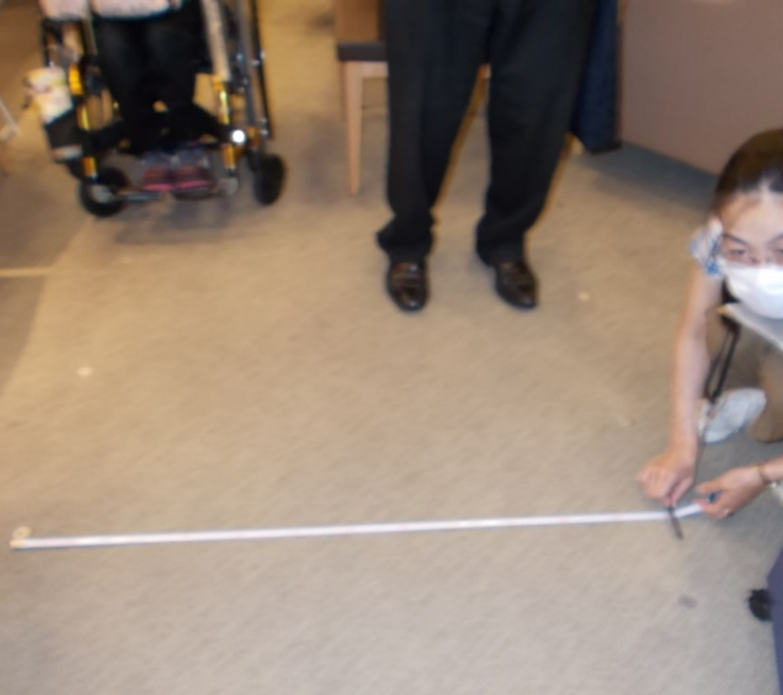
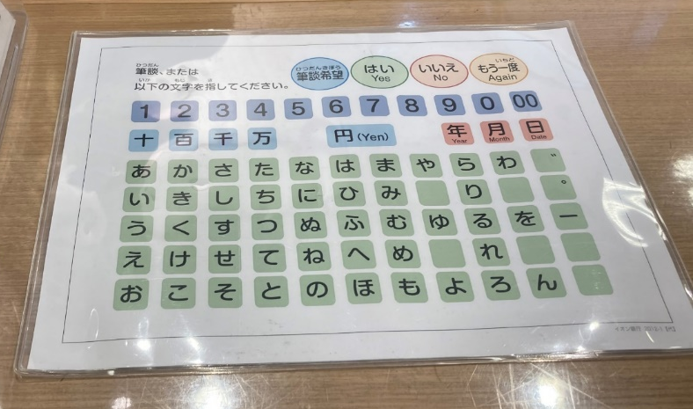
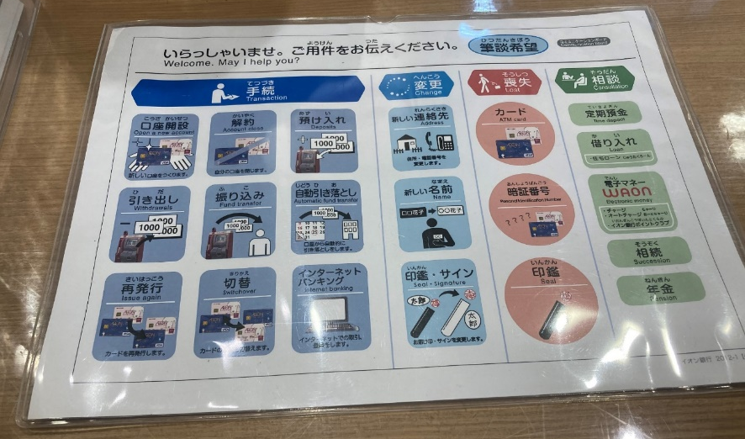
サービス店舗（銀行）
１．イオンモール大阪ドームシティの現地検証
・フットサポートが当たって十分に近づけない
（テーブル奥行き27㎝）
・通路の幅は120㎝あり、十分
・各種筆談ボードが用意されている
・職員教育もできている

Slide 11
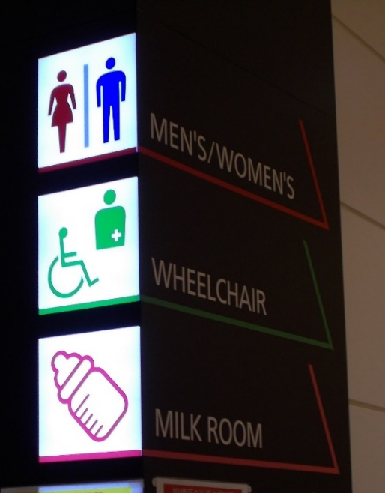
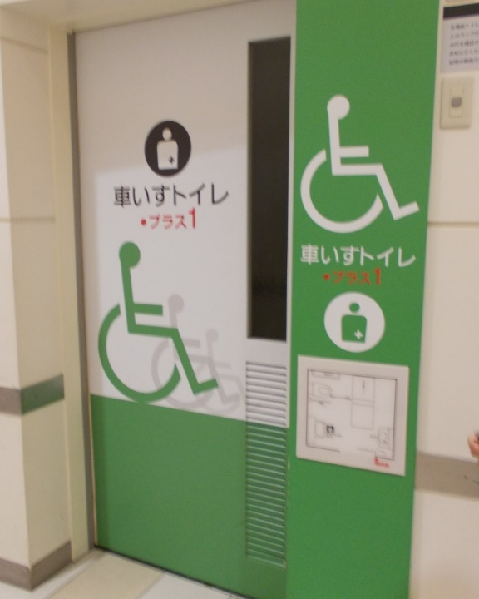
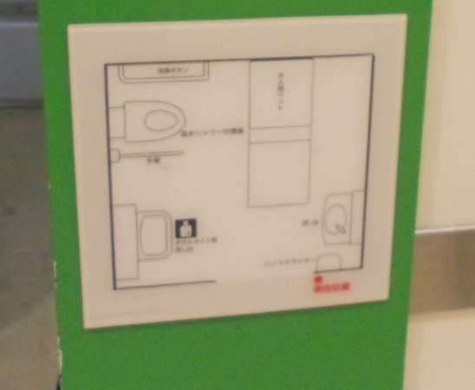
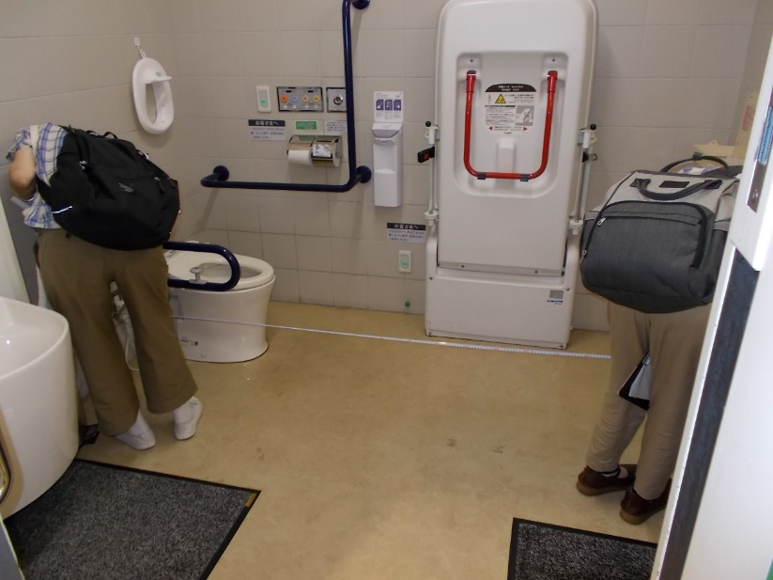
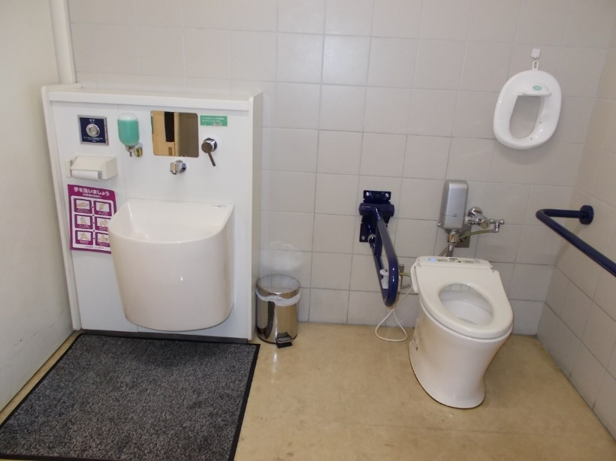
車いす使用者用便房
１．イオンモール大阪ドームシティの現地検証
・わかりやすい案内表示（ピクトサイン）
・「車いすトイレ」という表示（触知図あり）
・介護ベッド、オストメイト対応など多機能
・介護ベッド付き（縦型）
・十分な広さ（230㎝×240㎝）

Slide 12
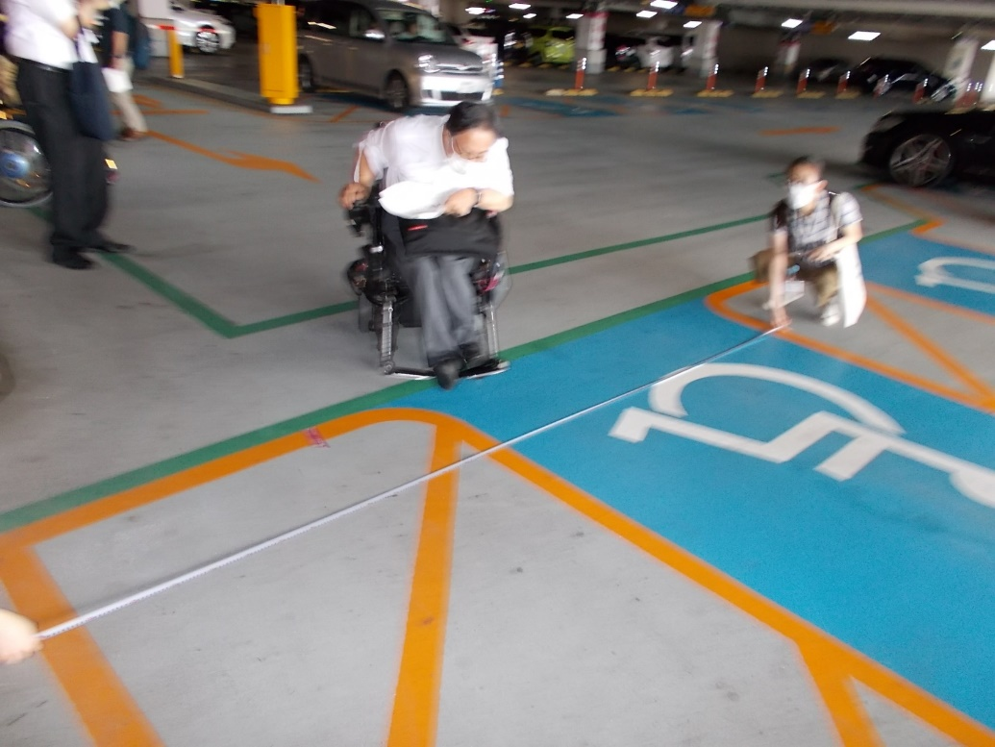
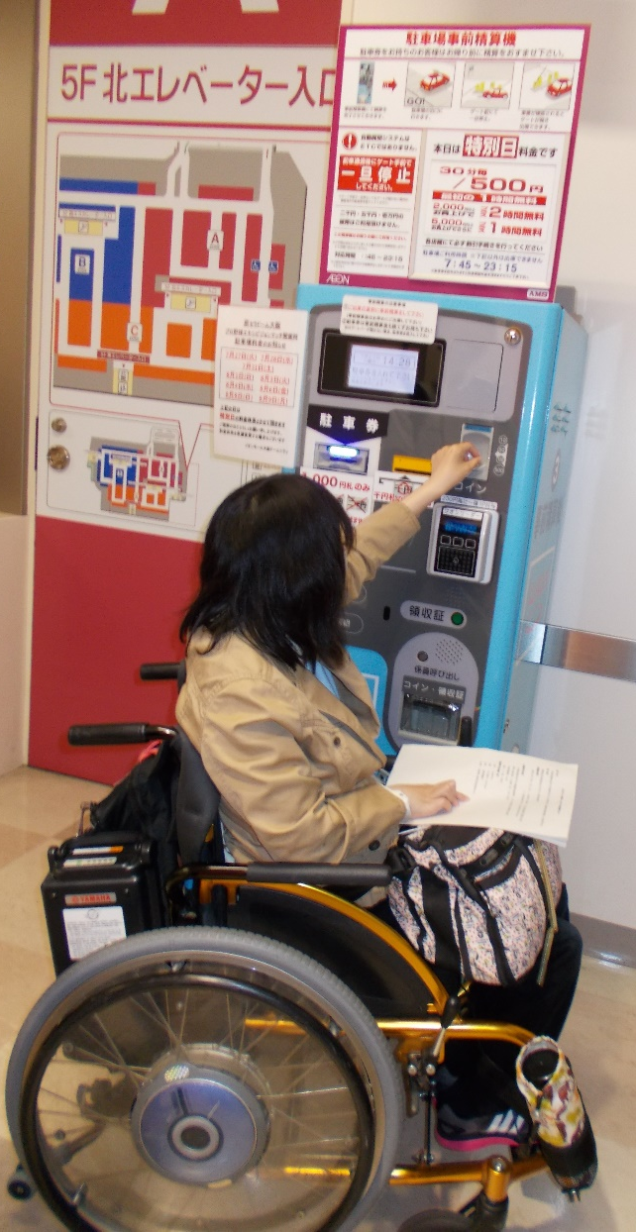
駐車場（車いす専用駐車場）
１．イオンモール大阪ドームシティの現地検証
幅員3.5ｍ
・高さ2.3ｍ以上確保
・事前精算機により対応できる
・専用駐車場を利用したい場合の事前登録が
可能
・駐車場全350台のうち、車いす専用駐車場16台

Slide 13
２．JA北河内二島支店の現地検証
令和３年９月９日
【参加者】
・大阪府福祉のまちづくり審議会 岩田委員
・府職員 ３名
・JA １名
大阪府から車椅子を持参し、現地検証
岩田委員に現地検証にご同行いただきアドバイスをいただいた。
【JA北河内二島支店の概要】
最寄り駅 大阪メトロ長堀鶴見緑地線 門真南駅 北側 徒歩約7分
建物概要 敷地面積 785.11㎡ 延べ面積 498.6㎡ 地上2階建て 鉄骨造

Slide 14
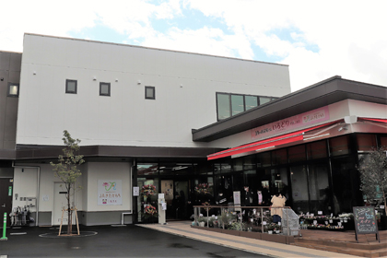
２．JA北河内二島支店の現地検証
【引用元】JA北河内ホームページ

Slide 15
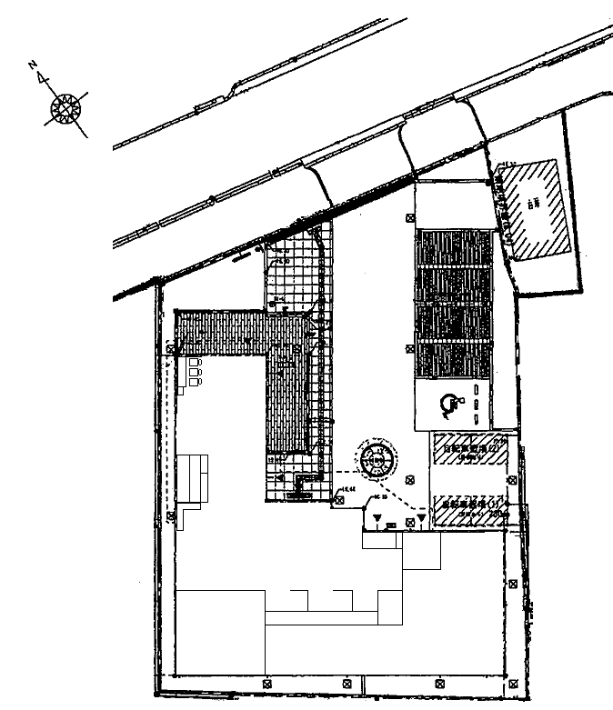
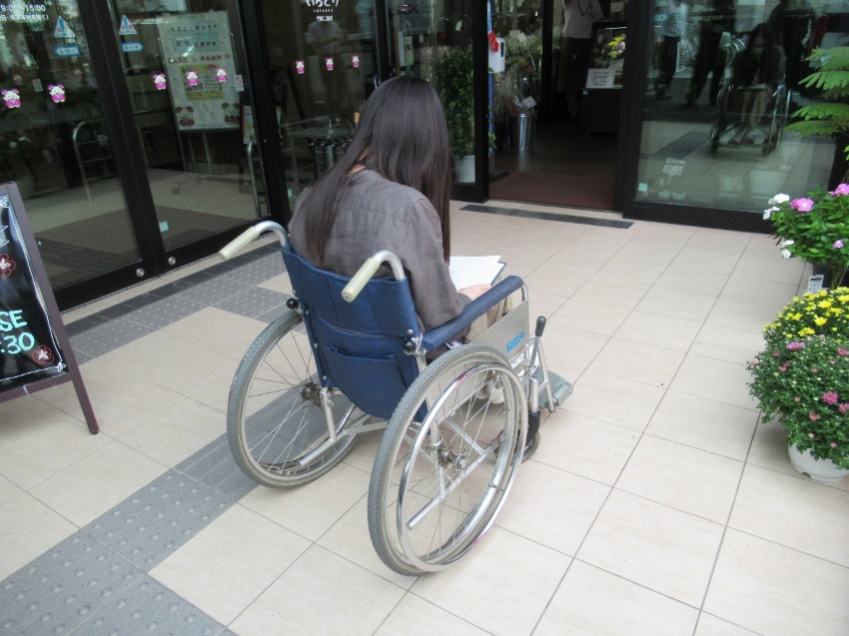
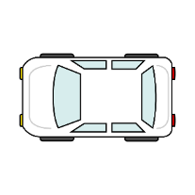
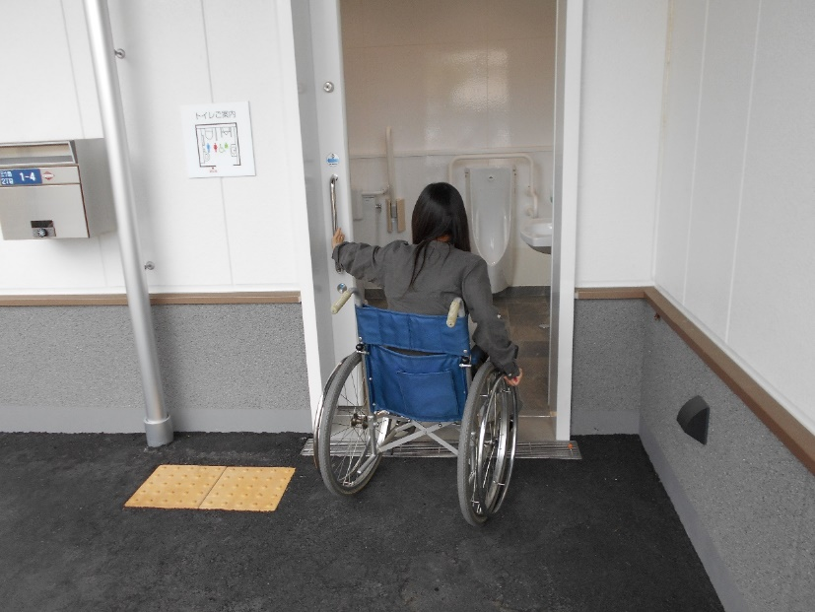
２．JA北河内二島支店の現地検証
共通事項
花屋・金融機関 店舗出入口
・花屋出入口 幅 約９３cm
・金融機関出入口 幅 約１５８cm
・全体的に段差がなくスムーズに
移動可能
精米機
自動販売機
テラス
喫茶コーナー
喫茶コーナー
花
車椅子使用者用
駐車場
車椅子使用者用便房出入口
花屋
レジ
駐輪場
・出入口 幅 約８８cm
形式 手動引き戸
エントランス
販売コーナー
ＡＴＭ
ＷＣ
待合
金融コーナー

Slide 16
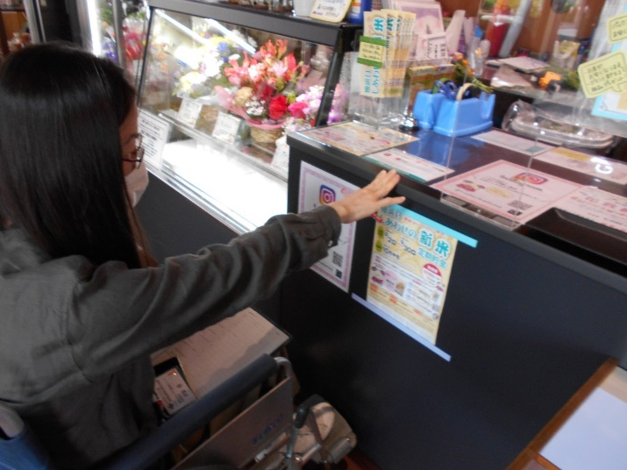
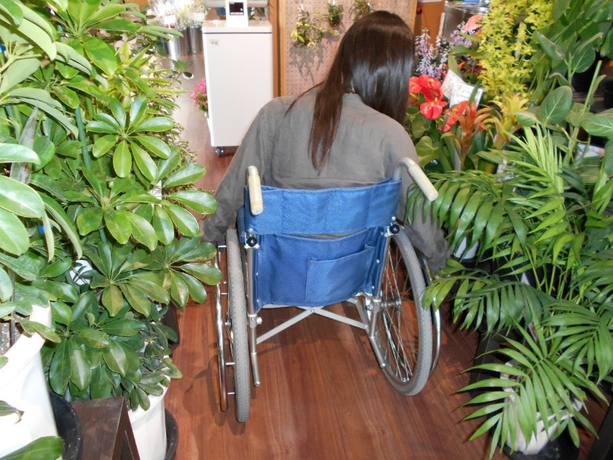
２．JA北河内二島支店の現地検証
花屋
レジ
・レジカウンター 高さ 約９０cm
少し高いが、店員が接客により対応。
・レジ前の通路 幅 約１３０cm
精米機
自動販売機
テラス
喫茶コーナー
通路
喫茶コーナー
花
車椅子使用者用
駐車場
花屋
・店舗内通路 幅 約７５cm～約９０cm
植木鉢を移動することで対応。
レジ
駐輪場
販売コーナー
エントランス
ＡＴＭ
ＷＣ
待合
金融コーナー

Slide 17
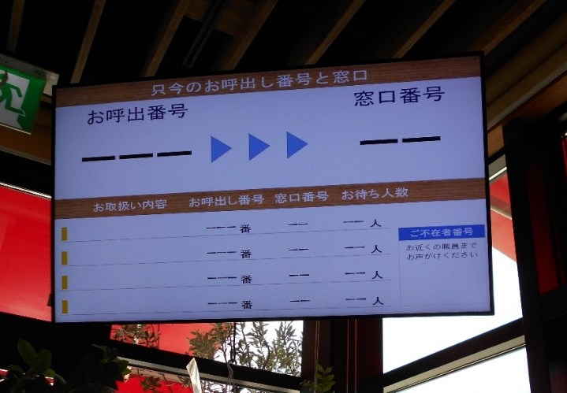
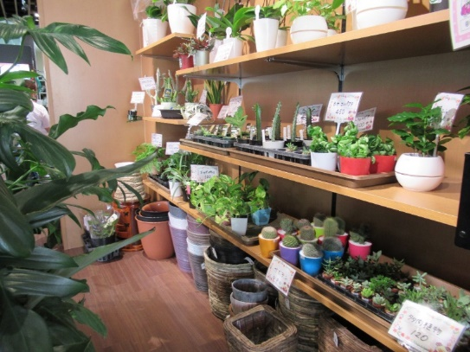
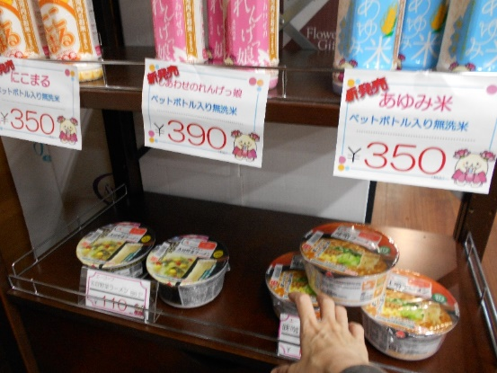
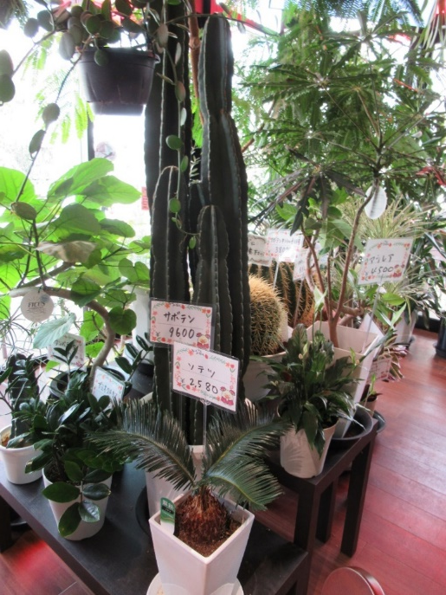
２．JA北河内二島支店の現地検証
花屋
店舗内
・金融機関の呼出番号及び窓口番号の
電光表示板の設置
精米機
自動販売機
テラス
喫茶コーナー
喫茶コーナー
花
車椅子使用者用
駐車場
花屋
レジ
駐輪場
販売コーナー
エントランス
ＡＴＭ
ＷＣ
待合
・商品名や値札はわかりやすい文字で表示
金融コーナー

Slide 18
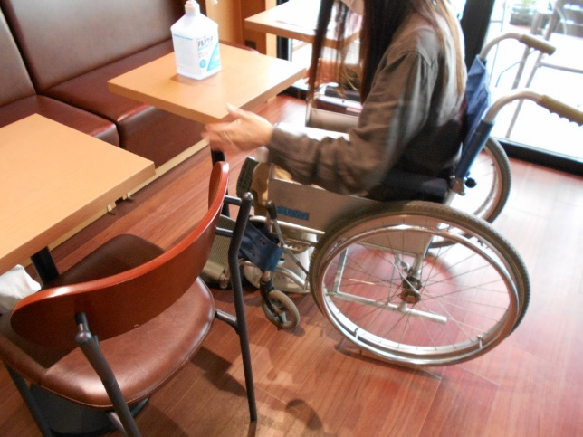
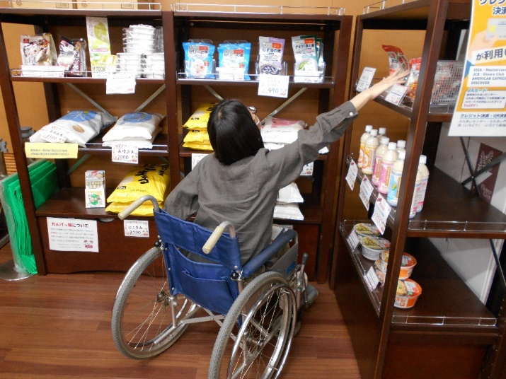
２．JA北河内二島支店の現地検証
花屋
喫茶コーナー
・テーブル 高さ 上端 約７０cm
下端 約６７cm
可動椅子のため車椅子での
利用が可能。
精米機
自動販売機
テラス
喫茶コーナー
喫茶コーナー
花
車椅子使用者用
駐車場
販売コーナー
花屋
・一番上の商品棚 高さ 約１２０cm
少し高いが、手の届く範囲。
レジ
駐輪場
販売コーナー
エントランス
ＡＴＭ
ＷＣ
待合
金融コーナー

Slide 19
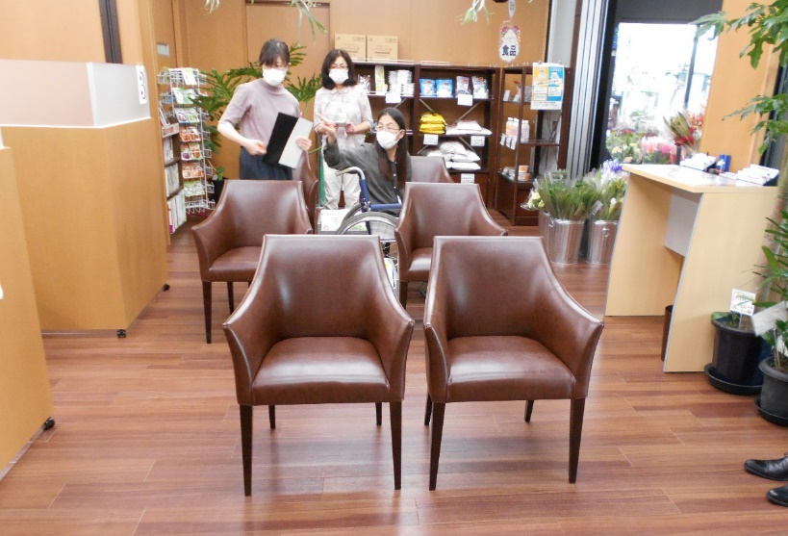
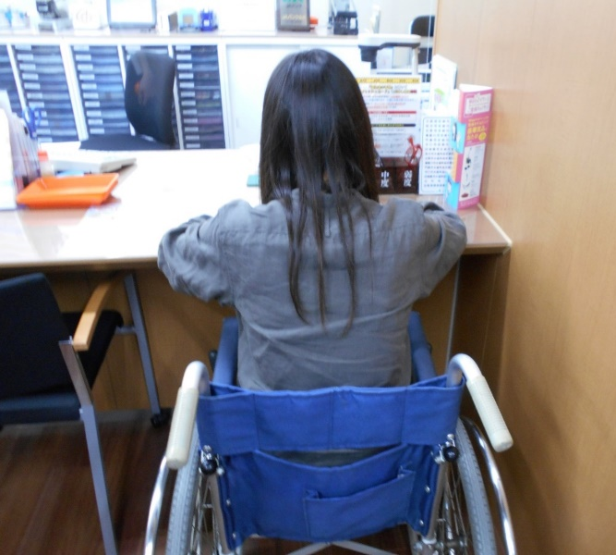
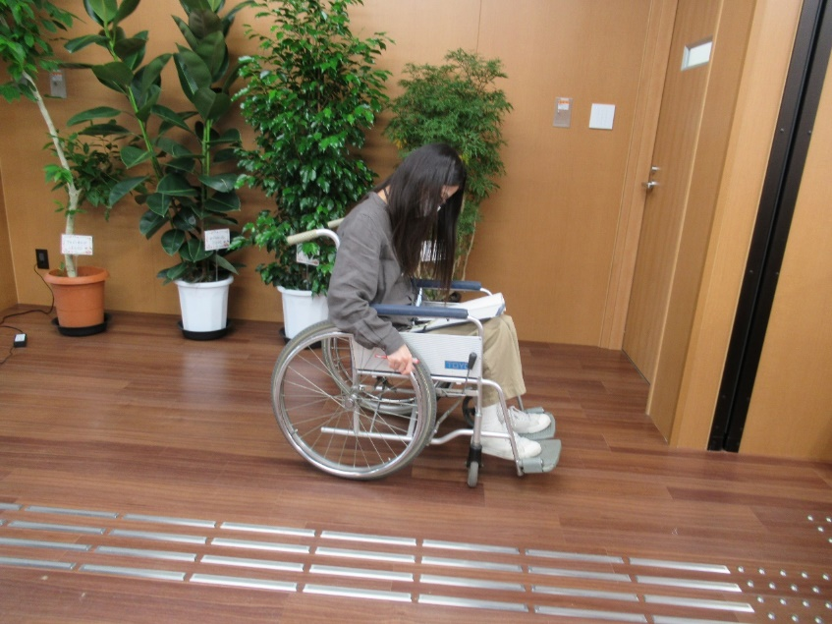
２．JA北河内二島支店の現地検証
金融コーナー
待合
・待合通路 幅 約８５cm
・全て可動椅子
・回転スペースは十分な広さを確保
精米機
窓口
自動販売機
テラス
喫茶コーナー
喫茶コーナー
花
車椅子使用者用
駐車場
花屋
レジ
駐輪場
販売コーナー
エントランス
ＡＴＭ
ＷＣ
・カウンター 高さ 約７５cm
奥行き 約３３cm
可動椅子のため車椅子での
利用が可能。
待合
金融コーナー

Slide 20
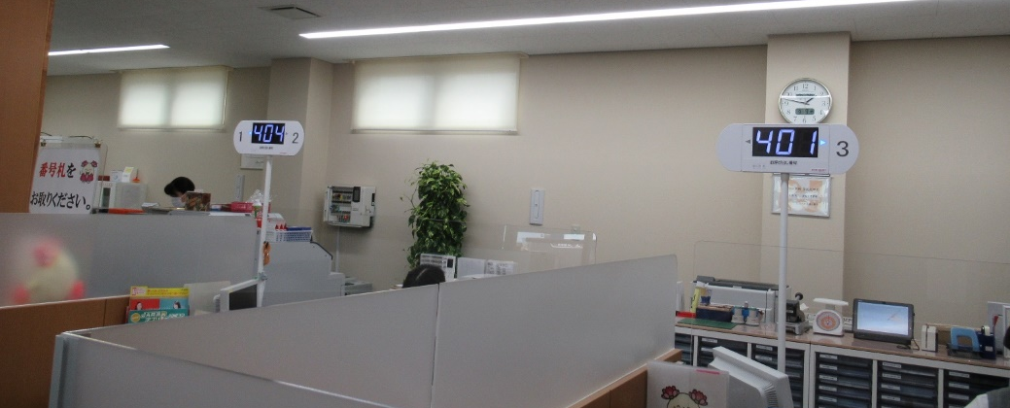
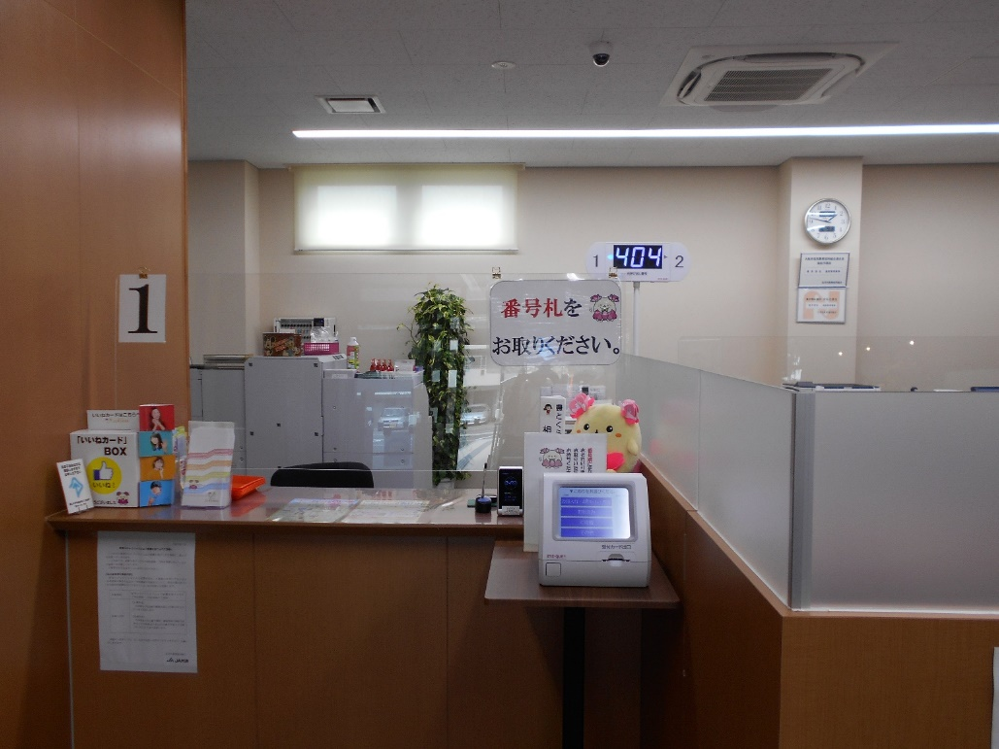
２．JA北河内二島支店の現地検証
金融コーナー
電光表示板
精米機
自動販売機
テラス
喫茶コーナー
・文字の大きい呼出番号等の
電光表示板の設置
・窓口番号も大きく表示
花
車椅子使用者用
駐車場
喫茶コーナー
花屋
レジ
駐輪場
販売コーナー
エントランス
ＡＴＭ
ＷＣ
待合
金融コーナー

Slide 21
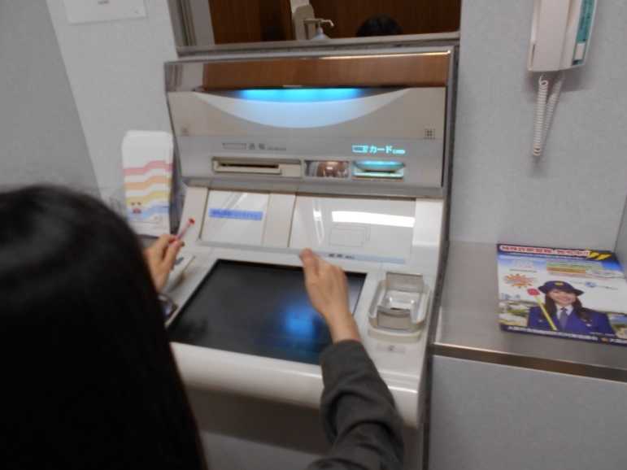
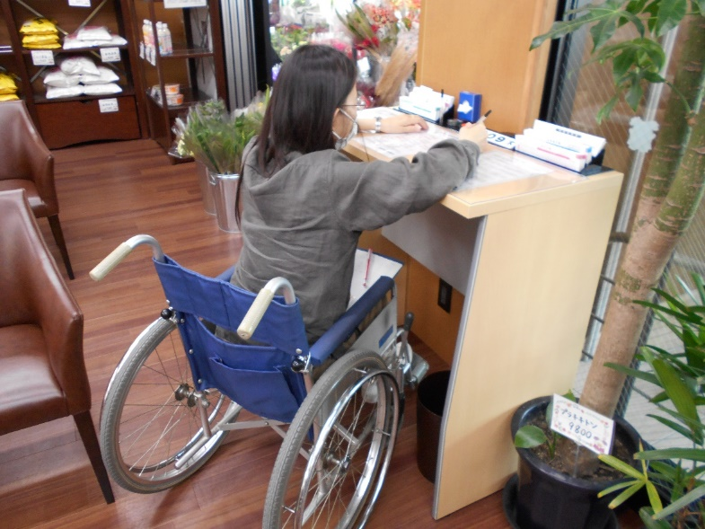
２．JA北河内二島支店の現地検証
金融コーナー
ATM
・ATM 高さ 約８０cm
足入れ 約１５cm
車椅子だと画面が少し見えにくい。
精米機
自動販売機
テラス
喫茶コーナー
喫茶コーナー
花
車椅子使用者用
駐車場
記入台
花屋
レジ
・記入台 高さ 約９４cm
高さが高く、車椅子だと記入が
困難。
来客者が車椅子使用者や高齢者等の場合は、
金融カウンターに案内して対応。
駐輪場
販売コーナー
エントランス
ＡＴＭ
ＷＣ
待合
金融コーナー

Slide 22
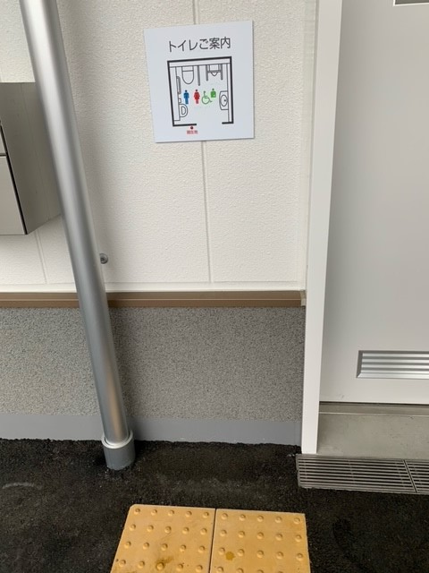
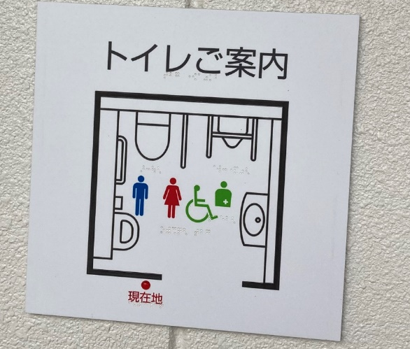
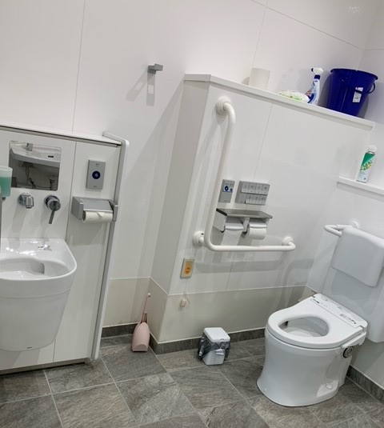
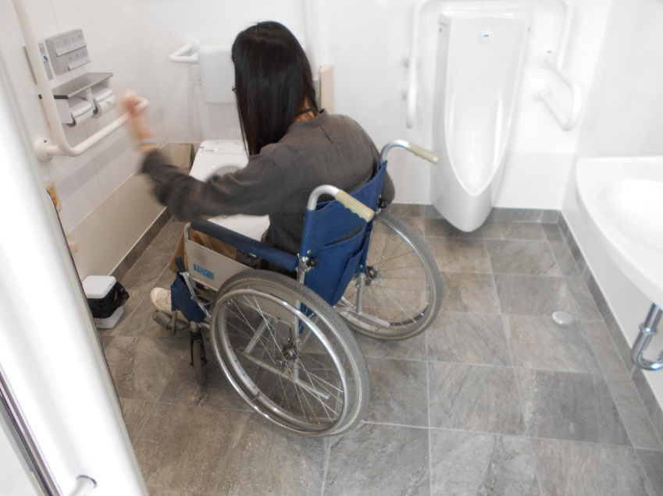
２．JA北河内二島支店の現地検証
車椅子使用者用便房
触知図案内板
・便房 広さ 約２００cm角
・転回可能
精米機
自動販売機
テラス
喫茶コーナー
オストメイト
喫茶コーナー
花
車椅子使用者用
駐車場
トイレ
花屋
レジ
駐輪場
販売コーナー
エントランス
ＡＴＭ
ＷＣ
待合
金融コーナー

Slide 23

２．JA北河内二島支店の現地検証
車椅子使用者用駐車場
・幅 約３５０cm
・出入口に近い場所に設置
精米機
自動販売機
テラス
喫茶コーナー
喫茶コーナー
花
車椅子使用者用
駐車場
花屋
レジ
駐輪場
販売コーナー
エントランス
ＡＴＭ
ＷＣ
待合
金融コーナー

